Slide 1
Notes:
Tác giả biên soạn: :Lê Thị Chinh: Zalo: 0982276629. Fb:https://www.facebook.com/ti.gon.566. Nhóm chia sẻ tài liệu:https://www.facebook.com/groups/1448467355535530. Mong nhận được sự phản hồi,góp ý từ quý thầy cô để bộ giáo án được hoàn thiện. Trân trọng!

Slide 2
TRONG CHƯƠNG TRÌNH NÀY, EM SẼ TÌM HIỂU VỀ:
Vị trí địa lí, đặc điểm tự nhiên châu Phi
Đặc điểm dân cư, xã hội châu Phi
Notes:
Tác giả biên soạn: :Lê Thị Chinh: Zalo: 0982276629. Fb:https://www.facebook.com/ti.gon.566. Nhóm chia sẻ tài liệu:https://www.facebook.com/groups/1448467355535530. Mong nhận được sự phản hồi,góp ý từ quý thầy cô để bộ giáo án được hoàn thiện. Trân trọng!

Slide 3
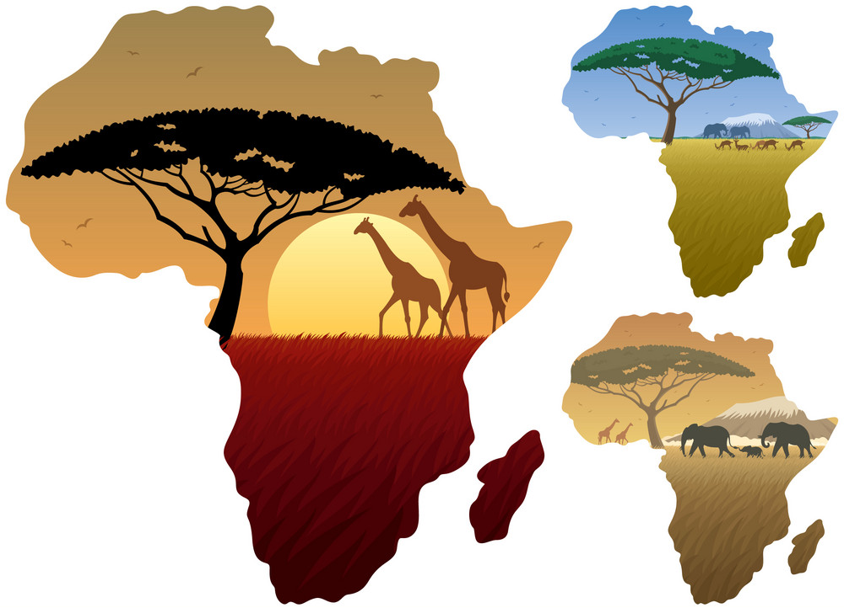
THINK-PAIR- SHARE
Em đã biết gì về Châu Phi?
Những điều em muốn biết
khi tìm hiểu về Châu Phi?

Slide 4
VỊ TRÍ ĐỊA LÍ, ĐẶC ĐIỂM TỰ NHIÊN CHÂU PHI
BÀI 9
Notes:
Tác giả biên soạn: :Lê Thị Chinh: Zalo: 0982276629. Fb:https://www.facebook.com/ti.gon.566. Nhóm chia sẻ tài liệu:https://www.facebook.com/groups/1448467355535530. Mong nhận được sự phản hồi,góp ý từ quý thầy cô để bộ giáo án được hoàn thiện. Trân trọng!

Slide 5
1
Vị trí địa lí,hình dạng và kích thước
2
Đặc điểm tự nhiên
3
Vấn đề môi trường trong sử dụng tự nhiên
Notes:
Tác giả biên soạn: :Lê Thị Chinh: Zalo: 0982276629. Fb:https://www.facebook.com/ti.gon.566. Nhóm chia sẻ tài liệu:https://www.facebook.com/groups/1448467355535530. Mong nhận được sự phản hồi,góp ý từ quý thầy cô để bộ giáo án được hoàn thiện. Trân trọng!

Slide 6
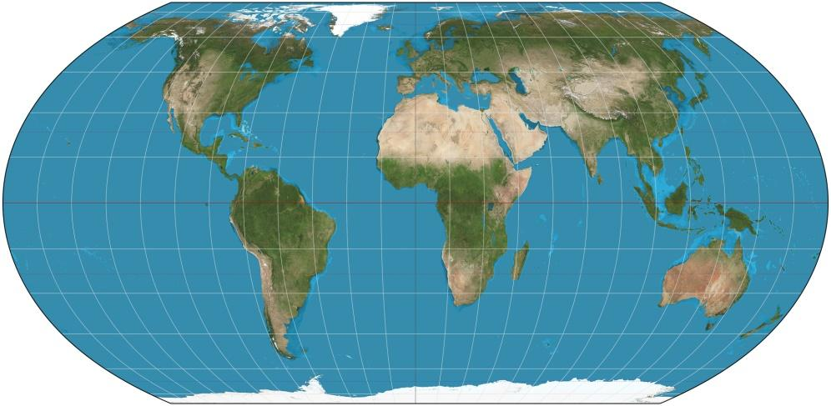
1
Vị trí địa lí,hình dạng và kích thước
Xác định vị trí Châu Phi trên bản đồ thế giới
Châu Phi là châu lục lớn thứ 3
thế giới sau châu Á và châu Mỹ
Bản đồ thế giới
Notes:
Tác giả biên soạn: :Lê Thị Chinh: Zalo: 0982276629. Fb:https://www.facebook.com/ti.gon.566. Nhóm chia sẻ tài liệu:https://www.facebook.com/groups/1448467355535530. Mong nhận được sự phản hồi,góp ý từ quý thầy cô để bộ giáo án được hoàn thiện. Trân trọng!

Slide 7
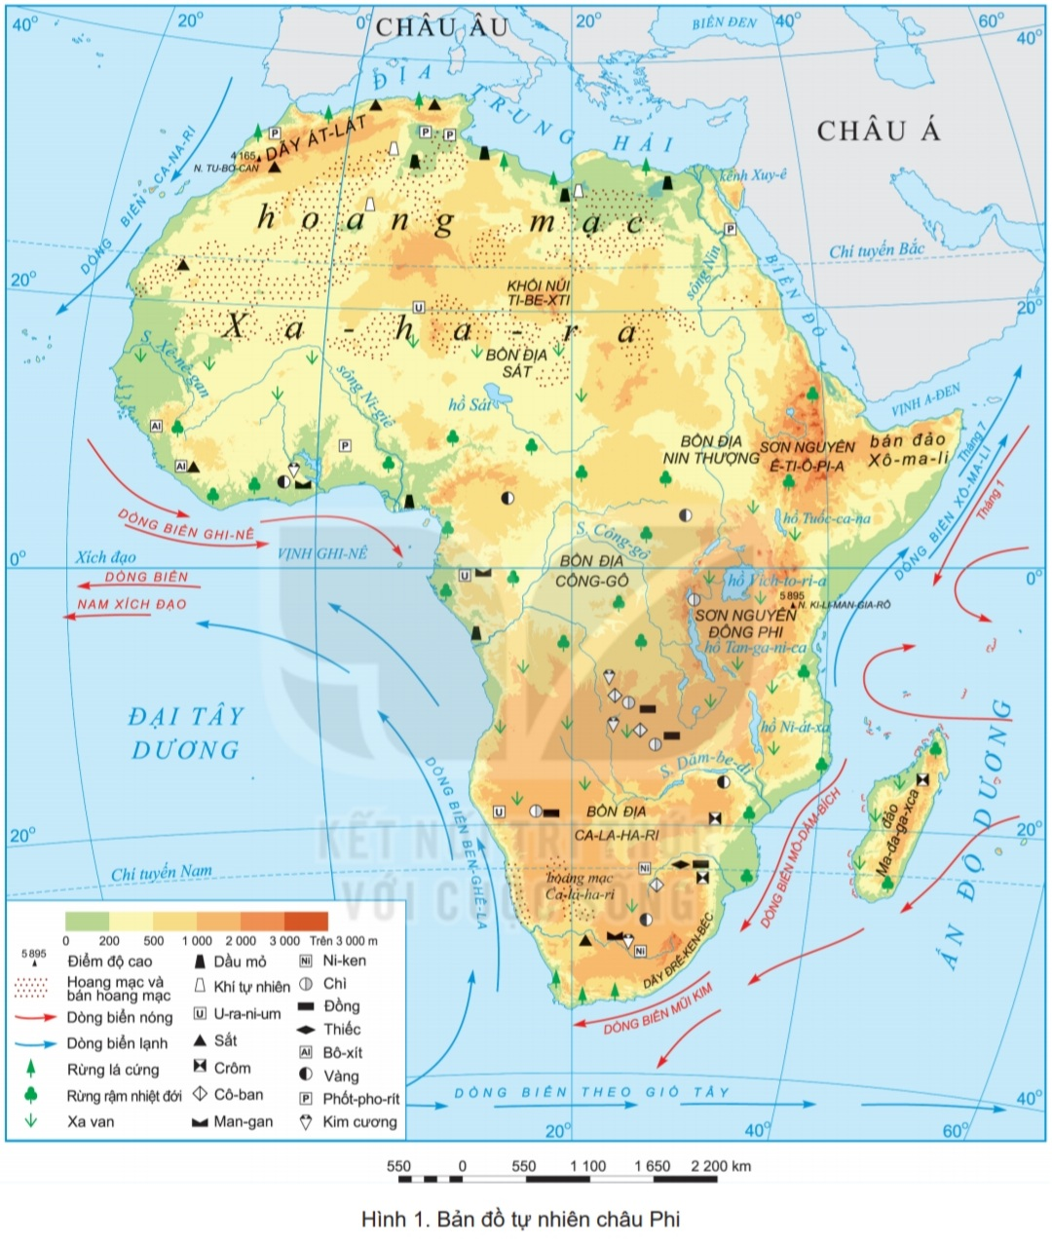
AI NHANH HƠN
Quan sát bản đồ, SGK, hoàn thành phiếu học tập
Làm việc theo cặp
Cặp nhanh nhất được điểm cộng
Tiêu chí | Thông tin
Nằm trong khoảng vĩ độ
Diện tích
Giáp các châu lục
Giáp các đại dương
Vị trí kênh đào Xuy-ê
Hình 1. Bản đồ tự nhiên Châu Phi

Slide 8
1
Vị trí địa lí,hình dạng và kích thước
Mũi Blăng 37⁰20'B
Châu Âu
Nằm trong khoảng vĩ độ từ 37⁰20‘B đến 34⁰52‘N
Châu Á
Mũi An ma di 17⁰33'T
Diện tích : 30 triệu Km²
Mũi Haphun 51⁰232'Đ
Tiếp giáp
+ Biển: biển Địa Trung Hải, biển Đỏ.
+ Đại dương: Ấn Độ Dương và Đại Tây Dương.
+ Châu lục: châu Âu, châu Á.
Đại Tây Dương
Ấn Độ Dương
Mũi Kim 34⁰52'N

Slide 9
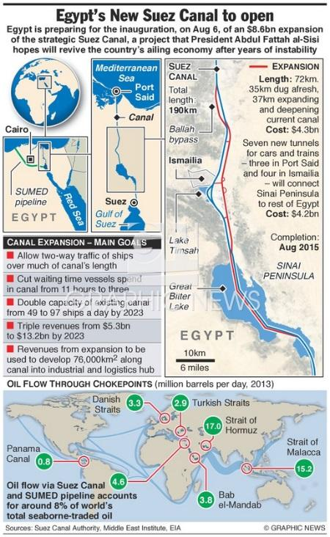
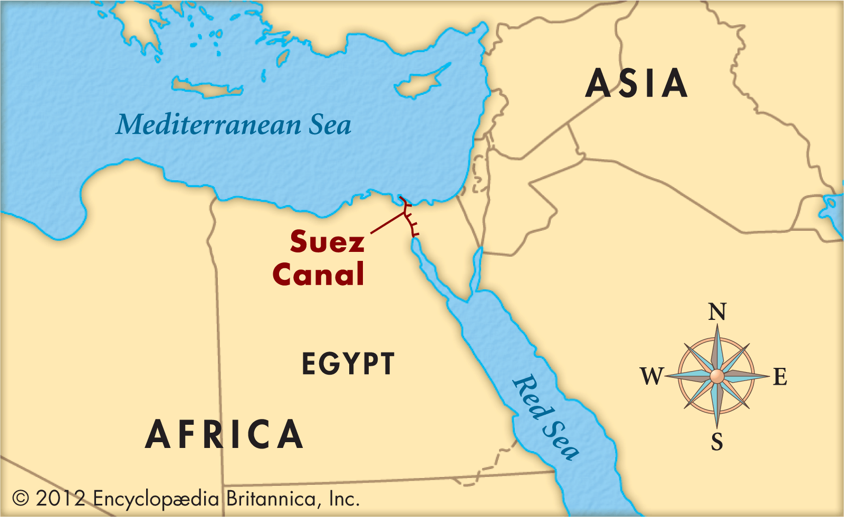
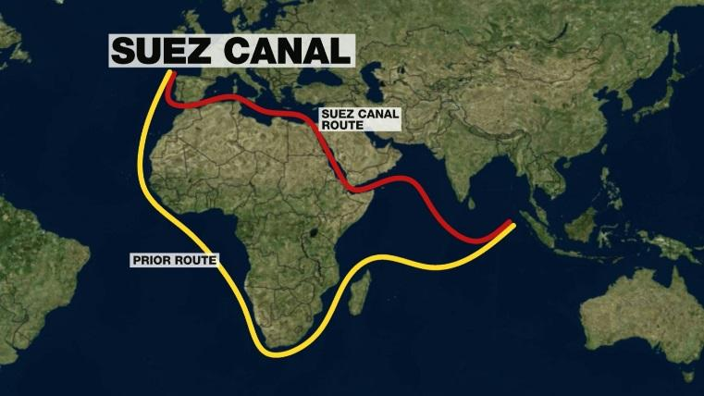
+ Xác định vị trí của kênh đào Xuy-ê
+ Nếu không có kênh đào này thì chuyện
gì xảy ra?Kinh tế thế giới sẽ ảnh hưởng
thế nào?

Slide 10
Xem video về kênh đào xuye
Notes:
Xem video về kênh đào xuye

Slide 11
Nêu tên các dòng biển nóng, dòng biển
lạnh chạy ven bờ biển Châu Phi?

Slide 12
1
Vị trí địa lí,hình dạng và kích thước
Vị trí tiếp giáp:
+ Tiếp giáp các biển, đại dương: Địa Trung Hải, Đại Tây Dương, Biển Đỏ, Ấn Độ Dương.
+ Tiếp giáp với châu Á qua kênh đào Xuy-ê, ngăn cách với châu Âu bởi Địa Trung Hải.
- Châu lục lớn thứ 3 thế giới (hơn 30 triệu km²).
+ Hình dạng: Dạng hình khối rõ rệt, đường bờ biển ít bị chia cắt, rất ít vịnh biển, đảo, bán đảo.
Notes:
Tác giả biên soạn: :Lê Thị Chinh: Zalo: 0982276629. Fb:https://www.facebook.com/ti.gon.566. Nhóm chia sẻ tài liệu:https://www.facebook.com/groups/1448467355535530. Mong nhận được sự phản hồi,góp ý từ quý thầy cô để bộ giáo án được hoàn thiện. Trân trọng!

Slide 13
2
Đặc điểm tự nhiên
NHÓM TÀI NĂNG
Dựa vào thông tin trong mục a và hình 1, hãy hoàn thành nội dung PHT
- Nhóm 1,3: Trình bày đặc điểm địa hình châu Phi.
- Nhóm 2,4: Xác định vị trí phân bố một số khoáng sản chính ở châu Phi.
Thảo luận nhóm 4; Thời gian: 3 phút
Hình 1. Bản đồ tự nhiên Châu Phi
Notes:
Tác giả biên soạn: :Lê Thị Chinh: Zalo: 0982276629. Fb:https://www.facebook.com/ti.gon.566. Nhóm chia sẻ tài liệu:https://www.facebook.com/groups/1448467355535530. Mong nhận được sự phản hồi,góp ý từ quý thầy cô để bộ giáo án được hoàn thiện. Trân trọng!

Slide 14
Nhóm 1,3 Tìm hiểu về địa hình
Tiêu chí | Thông tin
Tên các sơn nguyên
Tên các bồn địa
Tên các đồng bằng
Tên các dãy núi
Hướng nghiêng địa hình
Nhận xét chung địa hình
Đánh giá ý nghĩa
Hình 1. Bản đồ tự nhiên Châu Phi
Notes:
Tác giả biên soạn: :Lê Thị Chinh: Zalo: 0982276629. Fb:https://www.facebook.com/ti.gon.566. Nhóm chia sẻ tài liệu:https://www.facebook.com/groups/1448467355535530. Mong nhận được sự phản hồi,góp ý từ quý thầy cô để bộ giáo án được hoàn thiện. Trân trọng!

Slide 15
Nhóm 2,4: Tìm hiểu về khoáng sản
Tiêu chí | Thông tin
Khoáng sản kim loại
Khoáng sản năng lượng
Khu vực nhiều KS
Nhận xét chung về KS
Giá trị kinh tế nổi bật của KS
Hình 1. Bản đồ tự nhiên Châu Phi
Notes:
Tác giả biên soạn: :Lê Thị Chinh: Zalo: 0982276629. Fb:https://www.facebook.com/ti.gon.566. Nhóm chia sẻ tài liệu:https://www.facebook.com/groups/1448467355535530. Mong nhận được sự phản hồi,góp ý từ quý thầy cô để bộ giáo án được hoàn thiện. Trân trọng!

Slide 16
PHIẾU HỌC TẬP
Tiêu chí | Thông tin
Tên các sơn nguyên
Tên các bồn địa
Tên các đồng bằng
Tên các dãy núi
Hướng nghiêng địa hình
Nhận xét chung địa hình
Đánh giá ý nghĩa
Tiêu chí
Khoáng sản kim loại
Khoáng sản năng lượng
Khu vực nhiều KS
Nhận xét chung về KS
Giá trị kinh tế nổi bật của KS
Notes:
Tác giả biên soạn: :Lê Thị Chinh: Zalo: 0982276629. Fb:https://www.facebook.com/ti.gon.566. Nhóm chia sẻ tài liệu:https://www.facebook.com/groups/1448467355535530. Mong nhận được sự phản hồi,góp ý từ quý thầy cô để bộ giáo án được hoàn thiện. Trân trọng!

Slide 17
Nhóm 1,3 Tìm hiểu về địa hình
Tiêu chí | Thông tin
Tên các sơn nguyên
Tên các bồn địa
Tên các đồng bằng
Tên các dãy núi
Hướng nghiêng địa hình
Nhận xét chung địa hình
Đánh giá ý nghĩa
Đông phi, Ê-ti-ô-p-a
Ca-la-ha-ri,Đông Phi Công-gô,
Sát, Nin Thượng
Nhỏ hẹp,thấp ở ven biển
Dãy At-lat, dãy Đrê-ken-bec
Tây Bắc - Đông Nam
Ít núi cao và đồng bằng thấp, chủ yếu là các sơn nguyên xen các bồn địa thấp.
Hình 1. Bản đồ tự nhiên Châu Phi
Notes:
Tác giả biên soạn: :Lê Thị Chinh: Zalo: 0982276629. Fb:https://www.facebook.com/ti.gon.566. Nhóm chia sẻ tài liệu:https://www.facebook.com/groups/1448467355535530. Mong nhận được sự phản hồi,góp ý từ quý thầy cô để bộ giáo án được hoàn thiện. Trân trọng!

Slide 18
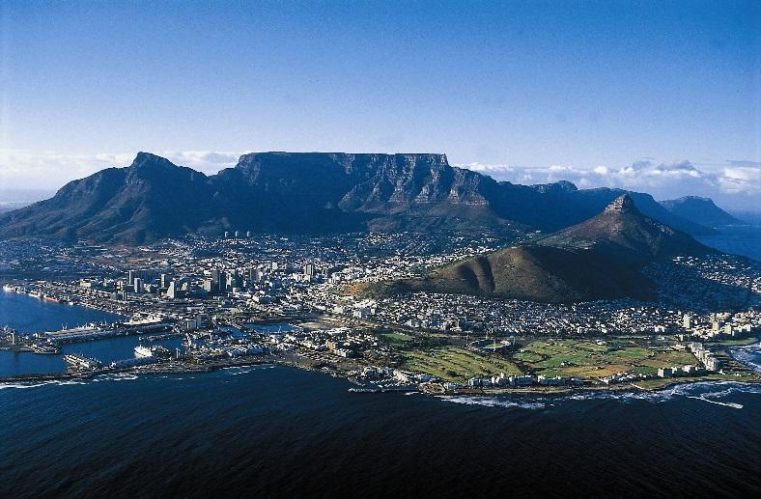
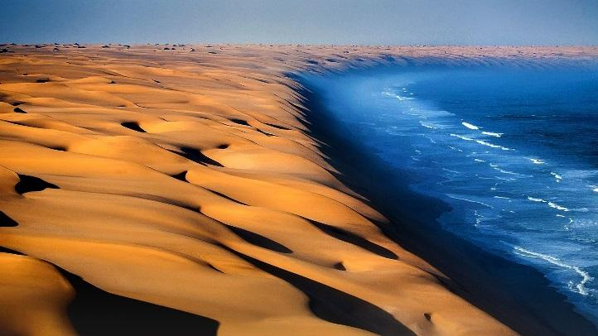
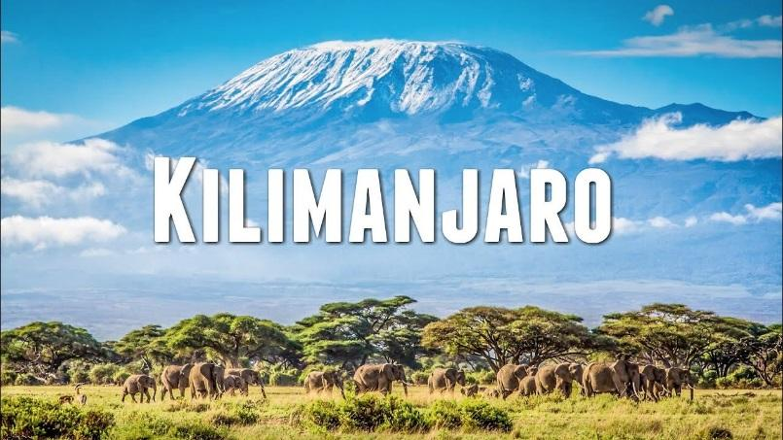
Hoang mạc Namib
Núi Bàn – Nam Phi
Notes:
Tác giả biên soạn: :Lê Thị Chinh: Zalo: 0982276629. Fb:https://www.facebook.com/ti.gon.566. Nhóm chia sẻ tài liệu:https://www.facebook.com/groups/1448467355535530. Mong nhận được sự phản hồi,góp ý từ quý thầy cô để bộ giáo án được hoàn thiện. Trân trọng!

Slide 19
2
Đặc điểm tự nhiên
a. Địa hình:
- Toàn bộ lục địa Phi là một khối cao nguyên khổng lồ, cao trung bình 750m.
- Châu Phi có rất ít núi cao và đồng bằng thấp, chủ yếu là các sơn nguyên xen các bồn địa thấp.
- Nghiêng từ Tây Bắc xuống Đông Nam
Notes:
Tác giả biên soạn: :Lê Thị Chinh: Zalo: 0982276629. Fb:https://www.facebook.com/ti.gon.566. Nhóm chia sẻ tài liệu:https://www.facebook.com/groups/1448467355535530. Mong nhận được sự phản hồi,góp ý từ quý thầy cô để bộ giáo án được hoàn thiện. Trân trọng!

Slide 20
Nhóm 2,4: Tìm hiểu về khoáng sản
Tiêu chí | Thông tin
Khoáng sản kim loại
Khoáng sản năng lượng
Khu vực nhiều KS
Nhận xét chung về KS
Giá trị kinh tế nổi bật của KS
Đồng, vàng, sắt, man gan, crôm…
Dầu mỏ, khí đốt
Nam phi
Khoáng sản
phong phú
Ý nghĩa đặc biệt phát triển kinh tế
Hình 1. Bản đồ tự nhiên Châu Phi
Notes:
Tác giả biên soạn: :Lê Thị Chinh: Zalo: 0982276629. Fb:https://www.facebook.com/ti.gon.566. Nhóm chia sẻ tài liệu:https://www.facebook.com/groups/1448467355535530. Mong nhận được sự phản hồi,góp ý từ quý thầy cô để bộ giáo án được hoàn thiện. Trân trọng!

Slide 21
2
Đặc điểm tự nhiên
b. Khoáng sản:
Tài nguyên khoáng sản châu Phi rất phong phú: vàng, kim cương, dầu khí...
- Có ý nghĩa đặc biệt cho phát triển kinh tế
Notes:
Tác giả biên soạn: :Lê Thị Chinh: Zalo: 0982276629. Fb:https://www.facebook.com/ti.gon.566. Nhóm chia sẻ tài liệu:https://www.facebook.com/groups/1448467355535530. Mong nhận được sự phản hồi,góp ý từ quý thầy cô để bộ giáo án được hoàn thiện. Trân trọng!

Slide 22
LUYỆN TẬP
VÀ VẬN DỤNG

Slide 23
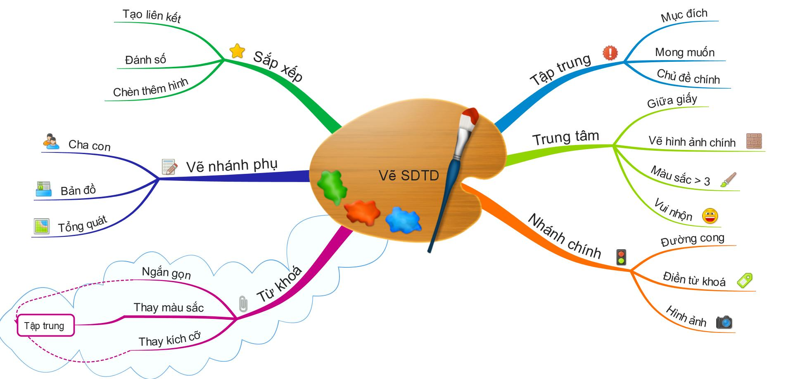
TÔI LÀ NHÀ ĐỊA LÍ TÀI BA
Căn cứ vào nội dung bài học. Vẽ sơ đồ tư duy tóm tắt nội dung bài học

Slide 24
1
Xem lại bài đã học
Dặn dò
2
Hoàn thành bài tập SBT
3
Chuẩn bị bài 30: Kinh tế Châu Phi.
Notes:
Hoàn thành bài nào GV linh động viết vào nhé

Slide 27
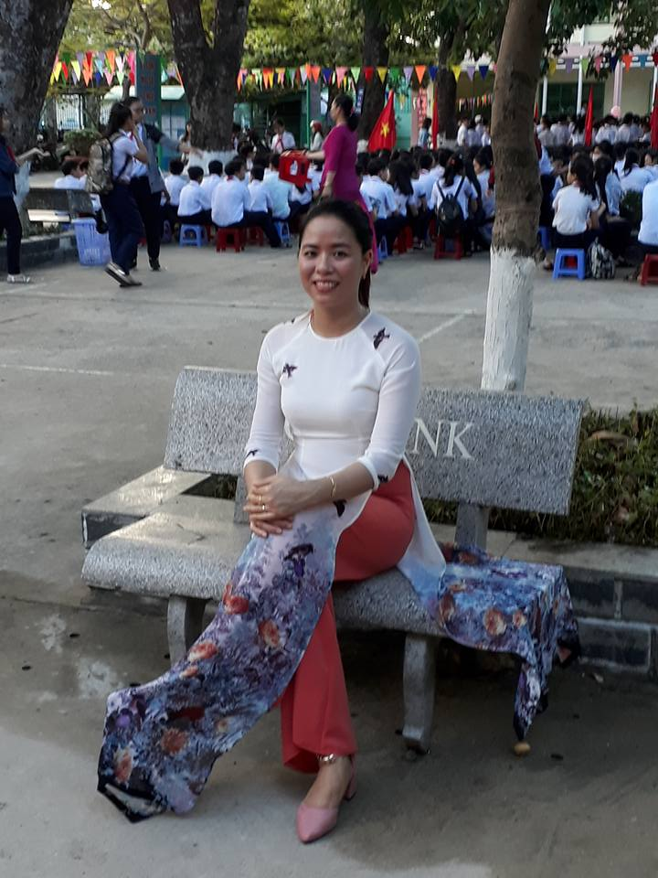
Người soạn : Lê Thị Chinh
Năm sinh : 1990
Đơn vị công tác : Trường THCS LÝ TỰ TRỌNG
SĐT : 0982276629
Mail : lethichinh09sdl@gmail.com
TÀI LIỆU TỰ MÌNH BIÊN SOẠN CÓ ĐỦ BỘ POWERPOINT 6,7,8,9
CÓ PHÍ NHỎ, THẦY CÔ CẦN IB NHẬN BÀI THAM KHẢO NHÉ! CẢM ƠN
Thân chào Quý Thầy Cô!
Người soạn rất mong nhận được phản hồi và góp ý từ Quý Thầy Cô để bộ giáo án ppt được hoàn thiện hơn.
Mọi thông tin phản hồi mong được QTC gửi về:
+ Zalo: 0982276629
+ Facebook cá nhân: https://www.facebook.com/ti.gon.566
+ Nhóm chia sẻ tài liệu: https://www.facebook.com/groups/1448467355535530
* Thầy cô có thể liên hệ khi cần được hỗ trợ soạn giáo án điện tử.

Slide 28
+ https://www.youtube.com/watch?v=PSYHMWmyVfo
+ https://www.youtube.com/watch?v=8AkQpF2K9DQ

